Slide 1
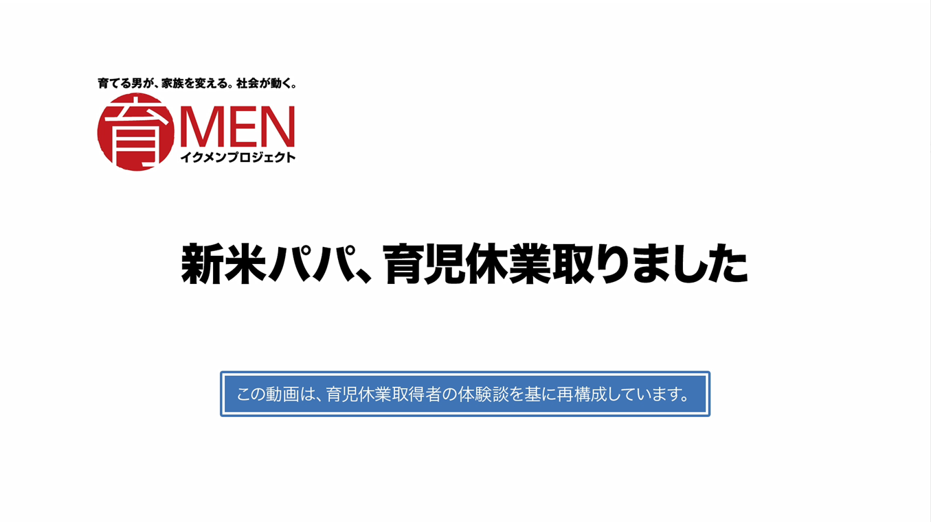
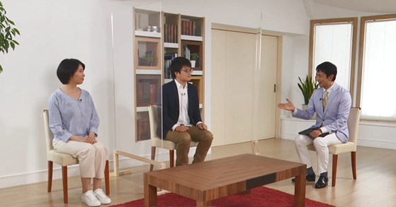
男性の育児休業取得促進 研修動画
「新米パパ、育児休業 取りました」
概要＆使用方法

Slide 2
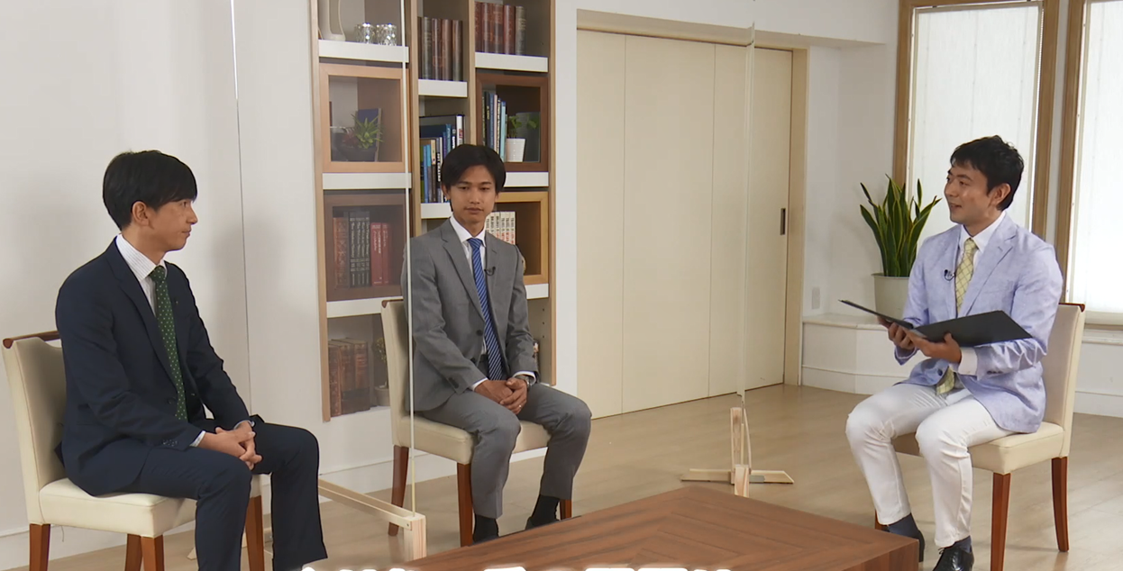
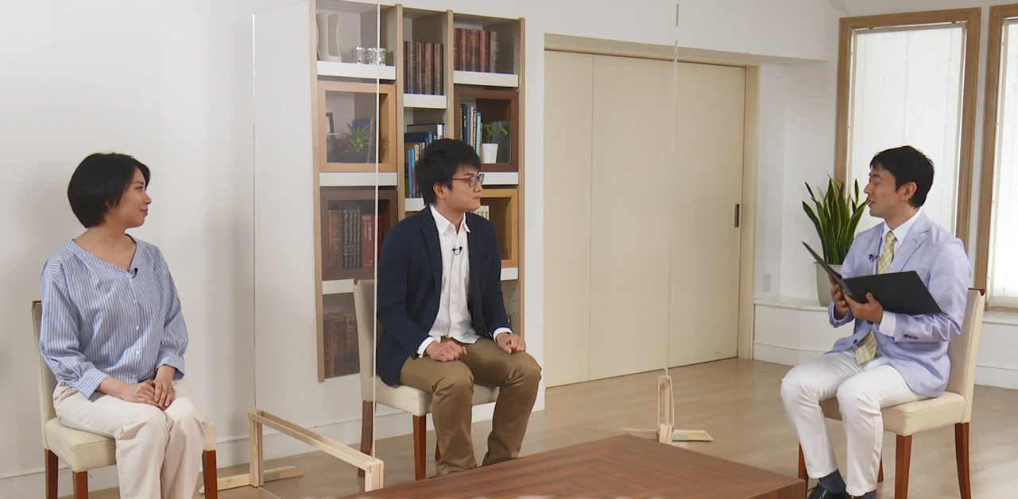
はじめに
本研修動画は、企業が若年層（20代～30代前半の若手社員等）に向けて、新入社員向けの研修等で活用できるよう、男性が育児休業を取得することのメリットや重要性を伝え、育児休業取得に向けた意識を醸成するものです。
動画では、男性の育児休業取得について、「職場」と「家庭」の2つの場面で、育児休業を取得した男性と上司、妻に実際の体験談をベースとした体験談を語ってもらい、育児休業取得のポイントやメリットを伝える内容となっています。
本研修動画は22分程度の動画です。動画の使用方法については4ページをご覧ください。
実際の体験談をベースとした体験談
「職場編」
実際の体験談をベースとした体験談
「家庭編」

Slide 3
研修動画の概要
本研修動画は、 【イントロダクション】 【職場編】 【家庭編】 【エンディング】の4編によって構成されています。
また、動画の全編にわたって字幕を表示しています。
イントロダクション（約1分）
司会者が登場し、本動画のコンセプトについて説明します。
職場編（約10分）
司会者と、育児休業を取得した男性、その上司が登場し、育児休業取得に関する職場の体験談を語ります。
育児休業取得の経緯や社内での手続き、職場での対応や職場におけるメリット等について紹介します。
家庭編（約10分）
司会者と、育児休業を取得した男性、その妻が登場し、育児休業取得に関する家庭の体験談を語ります。
育児休業中の苦労やトラブル、男性が育児休業を取得したことによって生じた夫婦の変化等について紹介します。
エンディング（約1分）
司会者が男性の育児休業取得の必要性を改めて伝えるとともに、取組に際し参考となる情報が多数掲載されているイクメンプロジェクト公式サイトを紹介します。

Slide 4
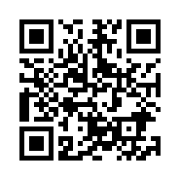
研修動画の使い方
本資料の使い方
本研修動画は以下のような場面での使用を想定しています。
研修担当者が社内研修の講師を務めるため、勉強用に視聴する。
研修内で動画を放映し、その後、講師からパワーポイント研修資料を用いた補足説明や自社制度の説明を行う。
社内研修の際、動画を放映し研修受講者が視聴する。
本資料の利用について
本資料ご利用の際は、厚生労働省ホームページの利用規約をよく読んでから
ご利用ください。 https://www.mhlw.go.jp/chosakuken/
＜職場内研修資料（パワーポイント資料）＞
2021年3月作成

